Slide 1

ASSEMBLEE GENERALE DU VENDREDI 27 JANVIER 2017
Sommaire :
Allocution du Président
Suivi des négociations avec la Mairie
Compte rendu financier d’ouverture
Proposition du nouveau Bureau et vote
Validations (statuts – règlement – banque)
Effectif du Club
Point sur les divers Championnats
Joueurs de la Coupe de France 2017
Félicitations
Concours d’été envisagés
Questions diverses !!!!!!!!!!!!!!
Notes:
Allocution du président

Slide 2
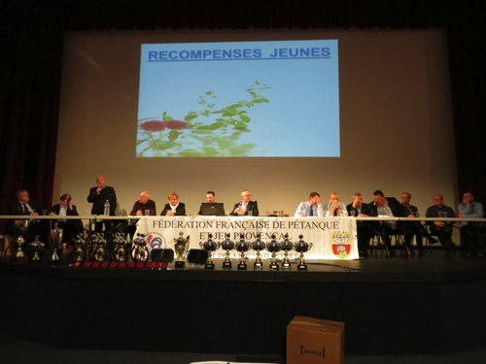
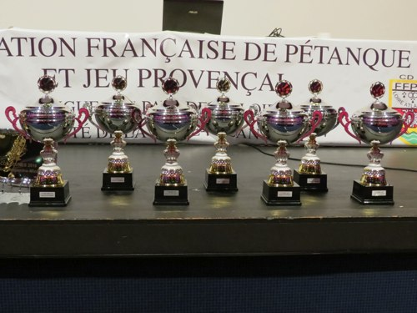
Cela Fait 3 mois que le « TEAM PETANQUE BAULOIS » fonctionne, en effet le mardi 21 novembre 2016, notre association voyait le jour.
Le lendemain, en relation avec Monsieur MEUDEC, (secrétaire général du Comité Pétanque 44), nous réceptionnions les dossiers d’inscriptions aux différentes compétitions 2017.
Et pour finir, cerise sur le gâteau, le samedi nous étions présents pour la reconnaissance de nos « Pairs », au congrès départemental du CD 44 à La Chapelle Sur Erdre.

Slide 3
Un peu d’histoire :
Le Comité de Loire-Atlantique dépend de la Ligue des Pays de la Loire, qui comprend les Comités :
- Du Maine et Loire (49)
- De la Vendée (85)
- De la Mayenne (53)
- De la Sarthe (72)
- De la Loire - Atlantique (44)
Pour la suite, je vous invite à aller sur le site du Comité 44
http://www.comite44petanque.fr/accueil/presentation-du-cd-44.html
Dans les points importants, et à retenir, il a été abordé le sujet des cartes « Membres », celles-ci pourraient disparaître en 2018, car l’origine de celle-ci était de faire profiter au non licencié d’un département Les structures d’un Club, ou pour un licencié d’un département de profiter des structures d’un Club extérieur à son département d’origine.
Une sanction disciplinaire a été appliquée par le comité de discipline, à savoir pour une tentative de vol à Pontchâteau, la peine a été de 4 ans de suspension, et 200 € d’amende.

Slide 4
Suivi des négociations avec la Mairie
Suite à la création officielle du « TEAM PETANQUE BAULOIS », nous avions été amenés à une conciliation entre le Pétanque Club Baulois, et notre association devant l’adjointe aux sports Madame MALIGNE. Cette réunion, nous avait dans un premier temps apporter de la sérénité, par des contreparties négociées :
Pour la fin du mois de décembre – nouvelle AG,
Révision du règlement intérieur,
Révision des statuts avec 50% de Baulois,
Au total 75% de personnes de Cap Atlantique au bureau,
Début décembre, ces points ont été dénoncés par la partie adverse, et je me suis retrouvé avec Madame MALIGNE à constater que nous avions été abusés.
Depuis, plus de nouvelle de la Mairie, et nous avons été amenés à envoyer un courrier recommandé à Monsieur Le Maire la semaine dernière, LA REPONSE EST A CE JOUR QUE NOS DEMANDES N4AYANT PAS ÉTÉ REALISEES EN JUIN 2016? IL ÉTAIT IMPOSSIBLE DANS L4IMMEDIAT DE REPONDRE A NOS DEMANDES.
Nous répondrons lundi au courrier, & forts du rapport de l’AG de ce jour demanderons un rendez-vous en mairie
AFFAIRE … A SUIVRE !!!!!!!!!!!!!!!!!!!

Slide 5
BUDGET PREVISIONNEL 2017
Le BUDGET PREVISIONNEL A ÉTÉ PRESENTE EN A.G.
Il est consultable sur demande aupres du president ou du tresorier

Slide 6
Proposition du nouveau Bureau et vote
COMPOSITION ACTUELLE :
Président : Alain CHEVALIER
Vice Président : José DE OLEIVERA
Secrétaire : Thierry DUBOIS
Secrétaire adjoint : Claude MIQUEL
Trésorier : Christophe LACAZE
Trésorier adjoint : Jean-Marc BLANCHARD
Membres actifs : Georges DAVIDIAN
Mikaël HAMON
Mickaël BLANCHARD
Patrick RITTAUD
Freddy RUSSON
Appel à de nouveaux entrants

Slide 7
Validations
Les statuts du Club,
Le règlement intérieur,
La Banque retenue pour la gestion du Club définie par le bureau est « le Crédit Agricole ».
Effectif du Club
Nombre de licenciés : 35
Nombre de cartes : 1

Slide 8
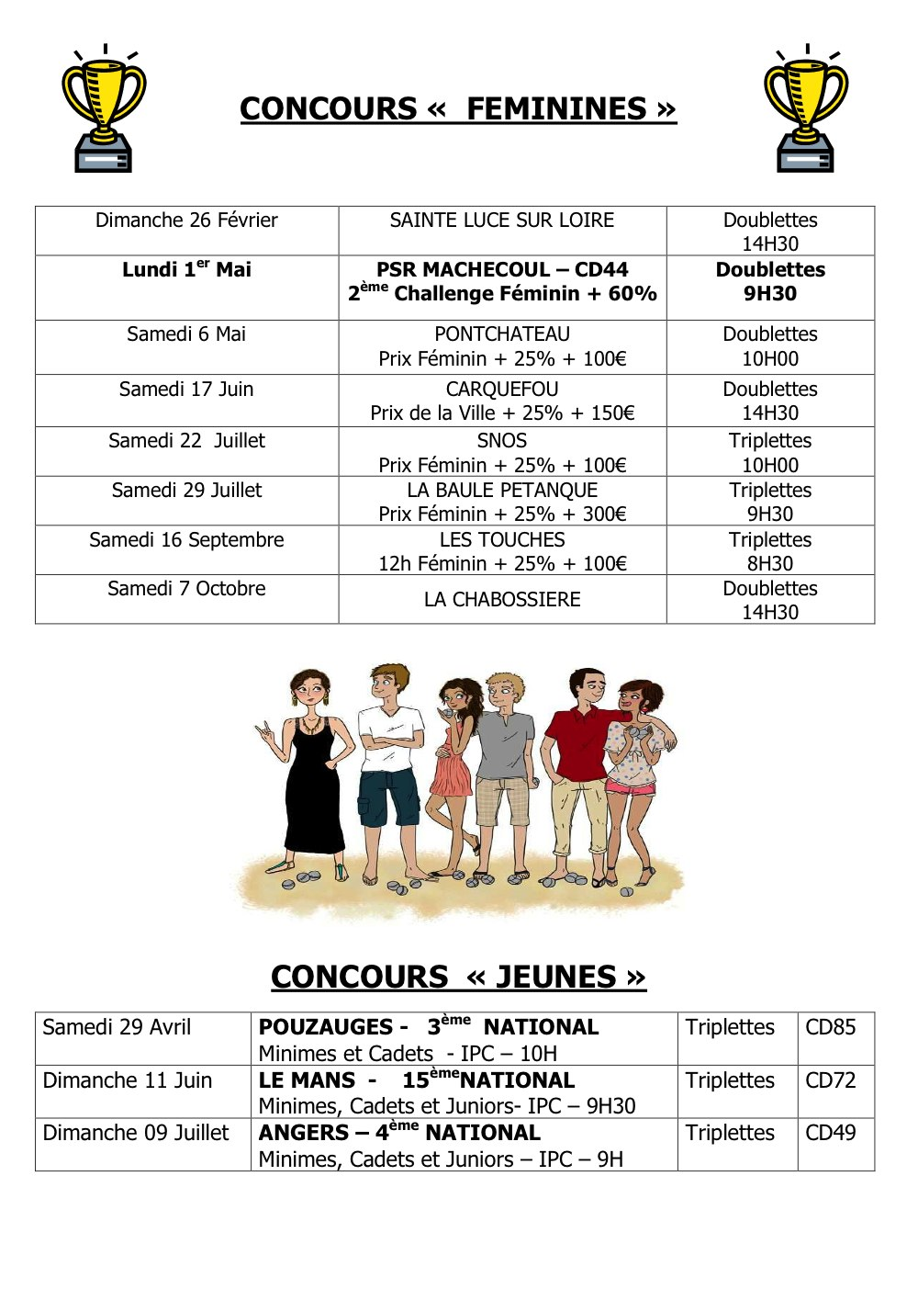
Point sur les divers Championnats

Slide 9
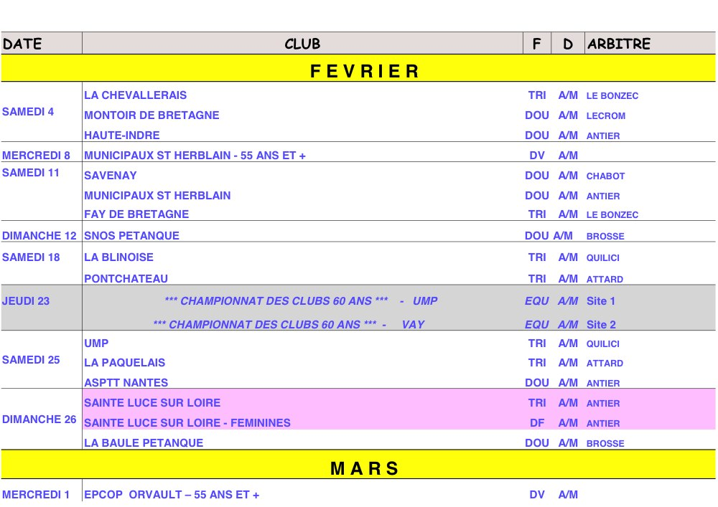

Slide 10
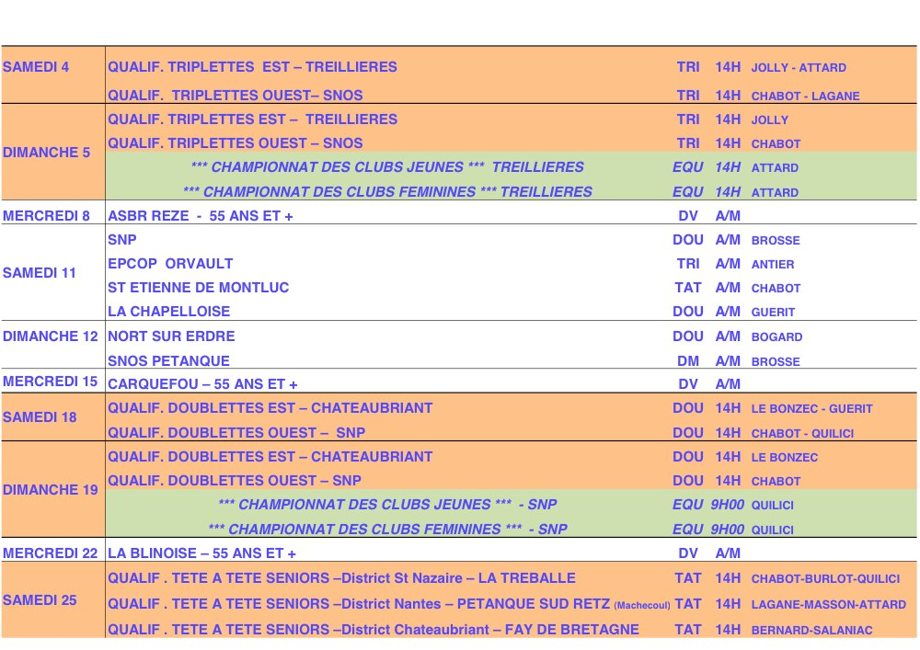
Qualificatifs départementaux

Slide 11
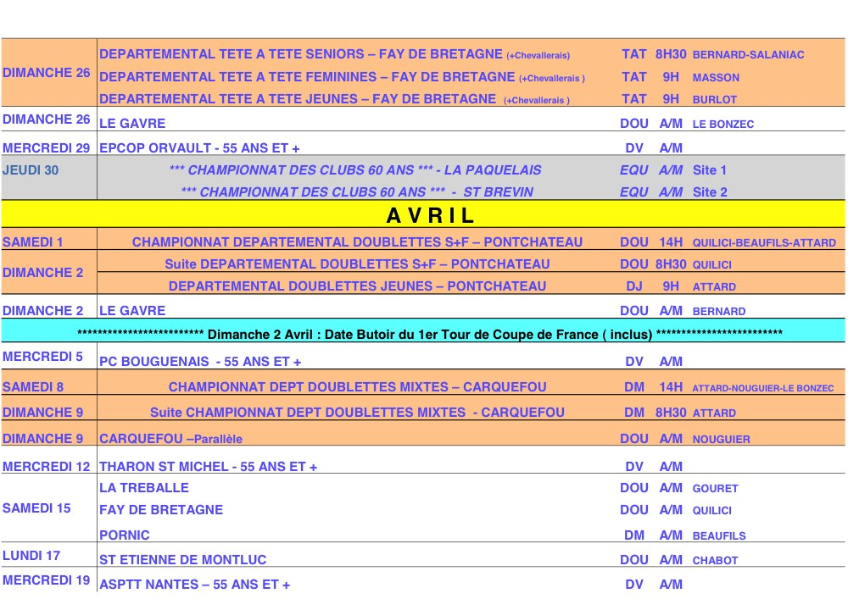

Slide 12
Joueurs de la Coupe de France 2017
Manager : présentation de José DE OLIVERA
Joueurs 2016, reconduits en 2017
BLANCHARD Mickaël
OLMOS Benjamin
RUSSON Freddy
LERAY Maxime
GUIDET Catherine
GUIDET Christophe
Joueurs complémentaires
NOAILLES Christine
HAMON Mikaël

Slide 13
Félicitations
Pour le résultat de Mickaël dans le Trophée des villes,
Vainqueur de Patrick HERVO
Pour le résultat du National de Tours
Remporté par la triplette :
Mickaël BLANCHARD,
Freddy RUSSON,
Benjamin OLMOS.
Pour la promotion d’un joueur, et 2 joueuses :
Christophe GUIDET,
Catherine GUIDET,
& Christine NOAILLES qui passent Honneur.

Slide 14
Concours d’été envisagés
Sous réserve de l’attribution du terrain par la Mairie, et que les dates soient disponibles
Samedi 1er juillet 2017,
Samedi 8 juillet 2017,
Samedi 15 juillet 2017,
Samedi 22 juillet 2017,
Samedi 29 juillet 2017,
Samedi 5 août 2017,
Samedi 12 août 2017,
Samedi 19 août 2017,
Samedi 26 août 2017,

